Slide 1
Türkçe Ses Dizgesinin İşleyişi - I
Dr. Öğr. Üyesi İpek Pınar Uzun

Slide 2
Okuma Listesi
Carr, P. (2008). A Glossary of Phonology. Edinburgh University Press.
Clark, J. (2007). An Introduction to Phonetics and Phonology. Üçüncü Baskı. Blackwell Yayınları.
Crystal, D. (1980). A Dictionary of Linguistics and Phonetics. Wiley Yayınları.
Ergenç, İ. (2002). Konuşma Dili ve Türkçenin Söyleyiş Sözlüğü. Multilingual Yayınları.
Gussenhoven, C. (2011). Understanding Phonology. 3. Baskı. Hodder Education.
Handbook of the International Phonetic Association: A Guide to the Use of the International Phonetic Alphabet. (1999). Cambridge Üniversitesi Yayınları.
Johnson, K. (2003). Acoustics & Auditory Phonetics. Blackwell Publishing. İkinci Baskı.
Katz, W.F. (2013). Phonetic for Dummies. John Wiley & Sons.
Kent, R.D. ve Read, C. (2002). Acoustic Analysis of Speech. Thomson Learning. İkinci Baskı.
Lacy, de P. (2007). The Cambridge Handbook of Phonology. Cambridge University Press.
Ladefoged, P. (2005). Vowels and Consonants. Blackwell Publishing. İkinci Baskı.
Ladefoged, P. (2006). A Course in Phonetics. Thomson/Wadsworth Yayınları. Beşinci Baskı.
Odden, D. (2005). Introducing Phonology. Cambridge University Press.
Özsoy, S., Erk-Emeksiz, Z., Turan, Ü.D. ve Uzun, L. (2011). Genel Dilbilim II. (Ed. Özsoy, S., Erk-Emeksiz, Z.). Anadolu Üniversitesi Yayını.
Reetz, H. ve Jongman, A. (2009). Phonetics: Transcription, Production, Acoustics and Perception. Blackwell Yayınları.
Seikel, J.A., King, D.W. ve Drumright, D.G. (2009). Anatomy & Physiology for Speech, Language and Hearing. 4. Baskı. Delmar Cangage Learning Yayınları.
Stevens, K. (2000). Acoustic Phonetics. The MIT Press. Birinci Baskı.
Zsiga, E.C. (2013). The Sounds of Language: An Introduction to Phonetics and Phonology. Wiley-Blackwell Yayınları.
Dilbilim YL – Pınar Uzun 1

Slide 3
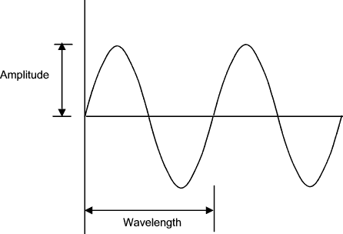
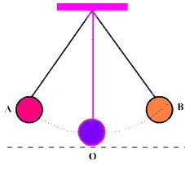
SES (Sound)
Sesin temelinde ses dalgası (sound wave) bulunur. Her ses, konuşma sesleri dahil olmak üzere bir cismin moleküllerin titreşmesi sonucunda oluşmakta ve hava, katı, sıvı veya gaz ortamları oluşturan moleküllerin titreşmesine neden olarak dalgalar halinde ortama yayılmaktadır.
Genlik
Dalga boyu
Dilbilim YL – Pınar Uzun 4

Slide 4
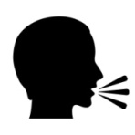
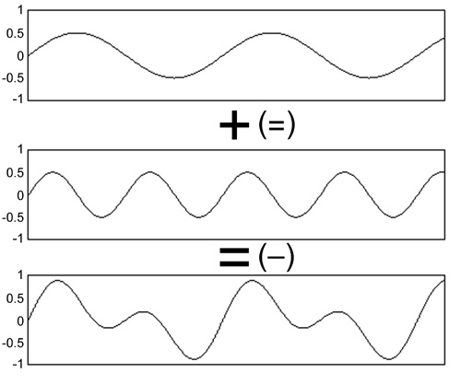
SES (Sound)
Basit ses
+
Basit ses
=
Karmaşık ses örüntüsü
Dilbilim YL – Pınar Uzun 5

Slide 5
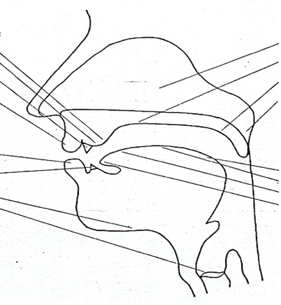
Ses Üretim Organları (Speech Organs)
arkadiş
genizsil boşluk
öndiş
sertdamak
üstdiş
artdamak
üstdudak
geniz yolu
altdudak
altdiş
dil
arkadil
altçene
ortadil
ses telleri
öndil
dilucu
Dilbilim YL – Pınar Uzun 6

Slide 6
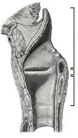
Gırtlak ve Yapısı (Larynx)
Ses tellerinden oluşan gırtlak, seslerin üretilmesi ve biçimlenmesinde yardımcı olan ilk organdır.
İç kısmındaki titreşim sonucu konuşma seslerinin çıkarılmasında edici roldeki ses tellerini bulunduran gırtlak, nefes borusunun üst, ses yolunun alt kısmında bulunur.
Erkeklerde ses tellerinin yani kıvrımlarının uzaması sonucu temel ses sıklığı (frekansı) (90-160 Hz) daha alçaktır ve gırtlak çevresi 135-136 milimetre civarındadır.
Kadınlarda ise bu süreç daha yavaş geliştiği için temel ses sıklığı (frekansı) (150-220) daha yüksektir ve gırtlak çevresi 110-112 milimetre kadardır.
Dilbilim YL – Pınar Uzun 8

Slide 7
Ses Telleri (Vocal Cords)
Ses tellerinin titreşimi sonucu, uğultu şeklinde ve duyulabilir özellikli ötüm ya da sesletim adı verilen titreşimler elde edilir. Ünlü seslerin tümü ya da ünsüz seslerin bazıları bu titreşimlerle üretilir.
Ses tellerinin
gerilimi, esnekliği , yüksekliği, genişliği, uzunluğu, kalınlığı
Ön kısım
Arka kısım
Yan kısım
Yukarı kısım
Dilbilim YL – Pınar Uzun 9

Slide 8
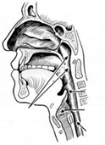
Yutak ve Yapısı (Phraynx)
Gırtlak içinde konumlanan yutak (farenks), 12-14 cm uzunluğunda kas ve mukozadan oluşan bir yapıdır.
Yutak, yukarıdan aşağıya doğru burun yutağı (nazofarenks), ağız yutağı (orafarenks), gırtlak yutağı (laringofarenks) gibi konuşma fazları olarak adlandırılan alt bölümlerden oluşur.
Dilbilim YL – Pınar Uzun 10

Slide 9
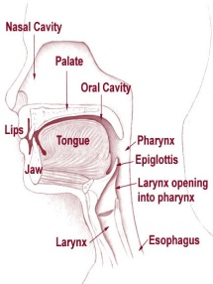
Ses Yolu (Vocal Tract)
Genizsil trakt ve oral trakt gibi kısımları içeren ses yolu, biçimi, şekli, temel sıklık değerinin ve ses kalitesinin belirlenmesi açısından önemli bir işleve sahiptir.
Cinsiyete göre farklılık gösteren ses yolu (vokal trakt) yetişkin erkeklerde 16.9 cm, yetişkin kadınlarda ise 14.1 cm kadardır.
Yetişkin bir erkekte ses yolu uzunluğu yaklaşık 90-190 milimetre arasında iken, yetişkin bir kadında bu uzunluk yaklaşık olarak, 160-300 milimetre arasındadır.
Dilbilim YL – Pınar Uzun 11

Slide 10
Yumuşak Damak/Artdamak (Velum)
Yumuşak Damak (artdamak), nefes alıp verme sürecinde alçalarak burundan alınan havanın rahatlıkla içeri girmesini sağlar.
Ağız boşluğunun arka kısmında üst boşlukta bulunan kaslı ve geniş bir doku olan yumuşak damağın en belirgin birimi küçük dildir (uvula).
Artdamak, havanın ağızdan ve burundan dışarı atılmasına olanak sağlayacak şekilde aşağı doğru da indirilir. Artdamak aşağıya indirilmiş konumdayken ağzı kapalı konumda da kalabilir, bütün hava burundan dışarı atılabilir.
Örneğin [m] ve [n] geniz ünsüzleri gibi.
Dilbilim YL – Pınar Uzun 12

Slide 11
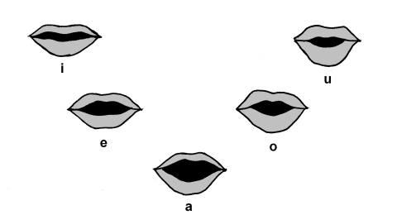
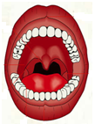
Ağız Boşluğu (Oral Cavity)
Ağız boşluğunun iç kısmında dudaklar, alt ve üst dişler, damak, yanaklar, altçene kemiği ve dil bulunur. Oval bir biçimi taşıyan ağız boşluğu dişlerin dizilişine göre bölümlere ayrılır.
Dudaklar, seslerin çıkarılışı sırasında farklı hareket konumlarına getirilir. Kimi durumlarda tamamen kapalı, tamamen açık ya da yuvarlak biçim alabilir.
Dişler, özellikle ünsüzlerin sesletiminde dişler önemli bir işleve sahiptir.
Altçene Kemiği, ağız boşluğu içinde bulunan alt dişler ve üst dişler arasındaki hacmi ayarlayarak, dudakların durumu ve biçiminin belirlenmesinde etken roldedir.
Dil, iç ve dış kısmında bulunan kaslar aracılığıyla yukarı, aşağı ve geri olmak üzere üç farklı yönde hareket edebilme ve şekil alabilme özelliğindedir.
Dilucu
Dil kenarı
Dil palası
Dil kökü
Dil sırtı
Dilbilim YL – Pınar Uzun 13

